Slide 1
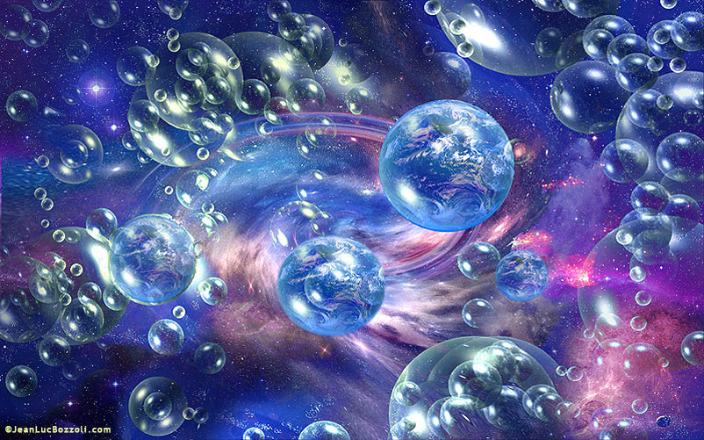
პარალელური სამყაროები
მარიამ გოგილაშვილი

Slide 2
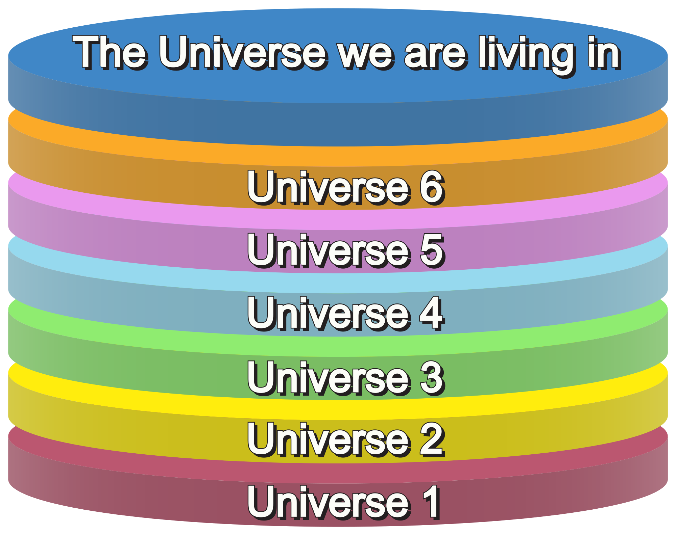
მულტისამყარო არის ნაკრები სასრული და უსასრულო სამყაროებისა , იმ სამყაროს ჩათვლით, რომელშიც ვცხოვრობთ.

Slide 3
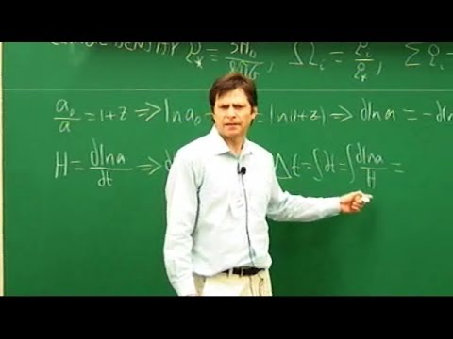
Max Tegmark

Slide 4
კლასიფიკაციის დონეები
I
ჩვენი კოსმოლოგიური ჰორიზონტის მიღმა
II
სამყაროები სხვადასხვა ფიზიკური მუდმივებით
III
კვანტური მექანიკის მრავალი სამყაროების ინტერპრეტაცია
დიდი გაერთიანება
IV

Slide 5
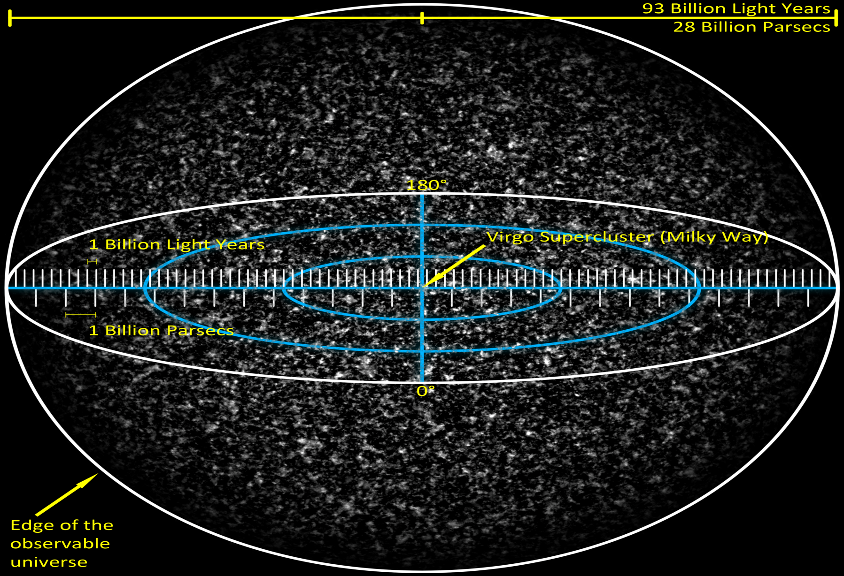
I დონე

Slide 6
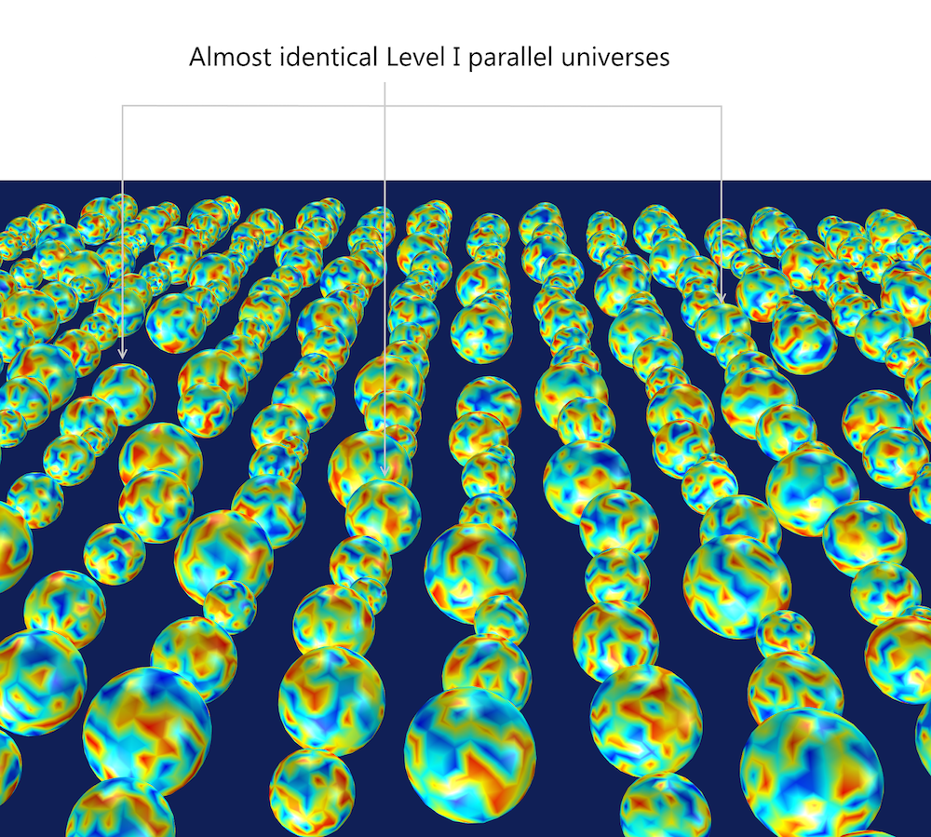
II დონე

Slide 7
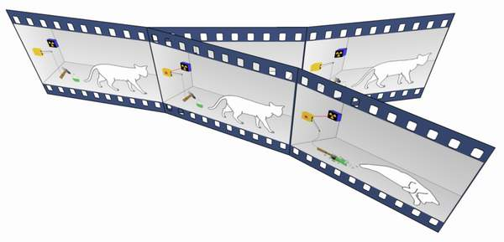
III დონე

Slide 8
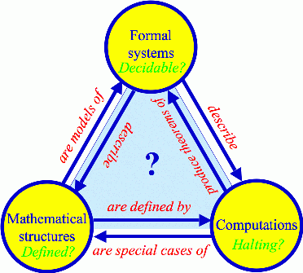
IV დონე

Slide 9
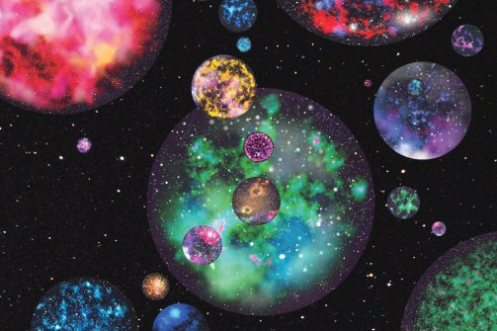

Slide 10
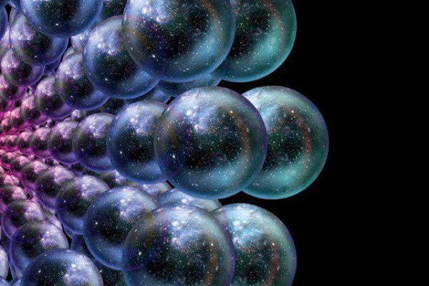
მადლობა ყურადღებისთვის!

